Slide 1
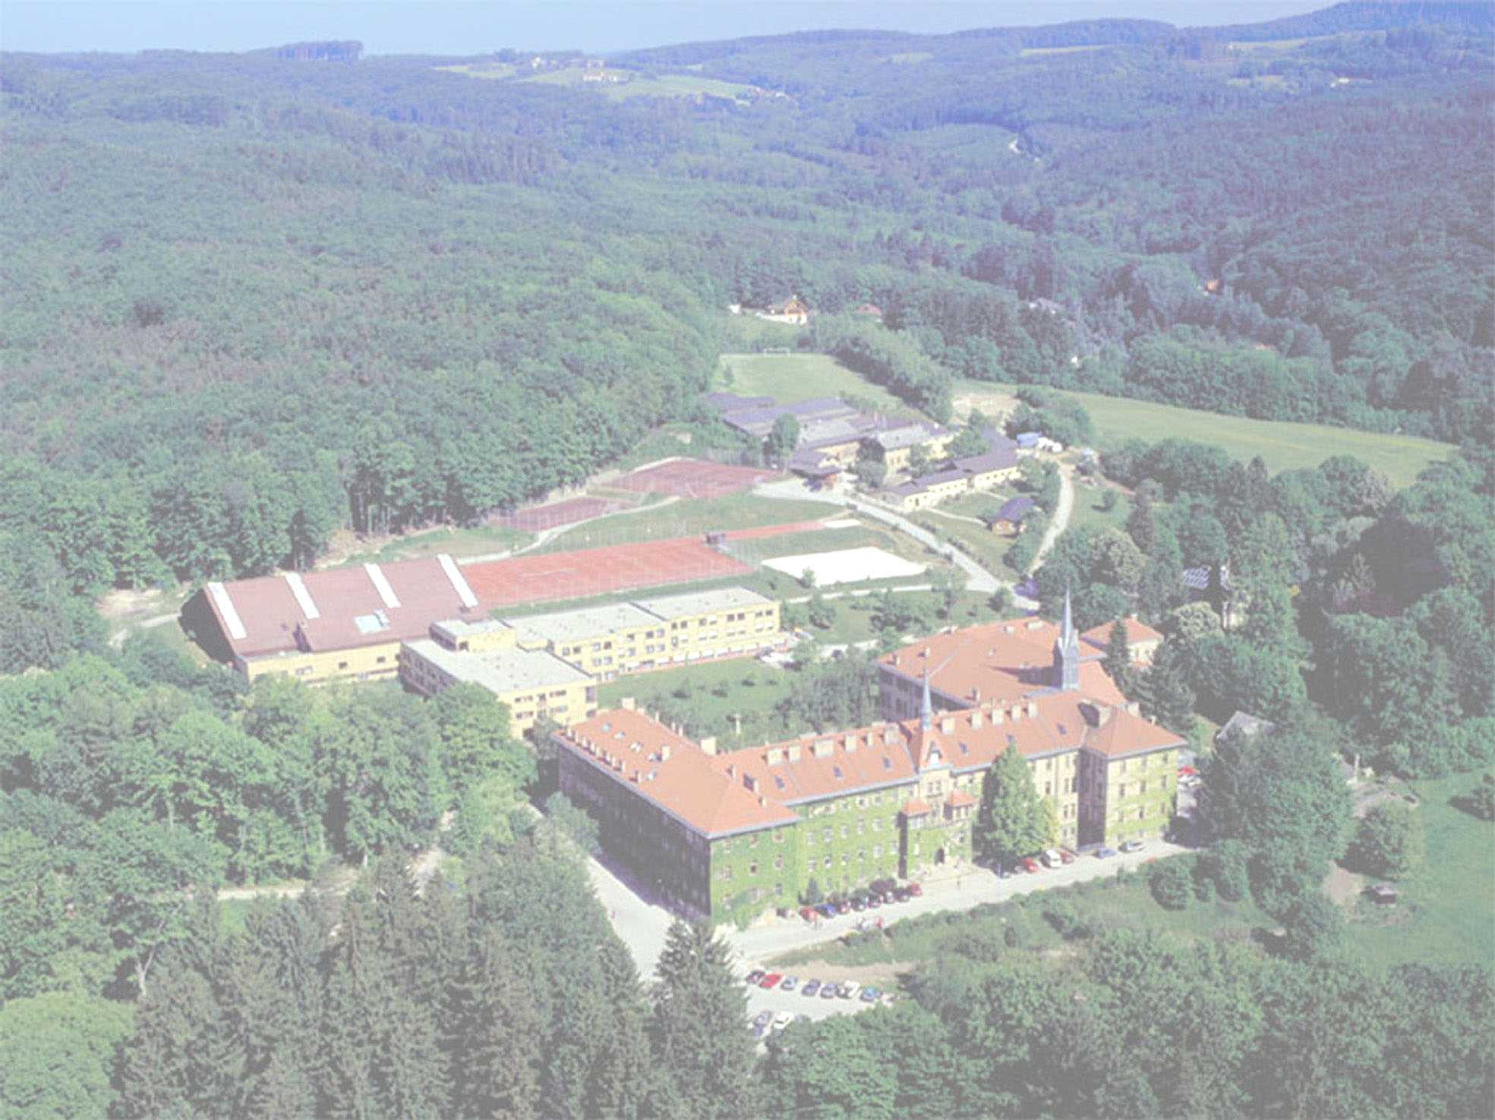
2. KLASSE
S C H U L L A U F B A H N -
B E R A T U N G
Notes:
1

Slide 2
Schulzweige am GYMNASIUM SACRÉ COEUR
Europaklasse | Gymnasium | Real-gymnasium | Real-gymnasium musisch-kreativ
Technologie-unterstützter Unterricht Sprachzertifikate
2
Notes:
2

Slide 3
Schulzweige am GYMNASIUM SACRÉ COEUR
Europaklasse | Gymnasium | Real-gymnasium | Real-gymnasium musisch-kreativ
Französisch oder Spanisch ab der 3. Klasse Latein ab der 5. Klasse Bilingualer Unterricht in der Oberstufe (Englisch)
3
Notes:
3

Slide 4
Schulzweige am GYMNASIUM SACRÉ COEUR
Europaklasse | Gymnasium | Real-gymnasium | Real-gymnasium musisch-kreativ
Förderung der Sprachkompetenzen Diverse Projekte Vorbereitung auf Sprachzertifikate und Wettbewerbe Förderung und Auseinandersetzung mit landeskundlichen Aspekten, sowie Kunst und Literatur Internationale Kontakte (Schulpartnerschaften) Einsatz moderner Kommunikationsmedien
4
Notes:
4

Slide 5
Schulzweige am GYMNASIUM SACRÉ COEUR
Europaklasse | Gymnasium | Real-gymnasium | Real-gymnasium musisch-kreativ
Latein ab der 3. Klasse Französisch oder Spanisch ab der 5. Klasse
5
Notes:
5

Slide 6
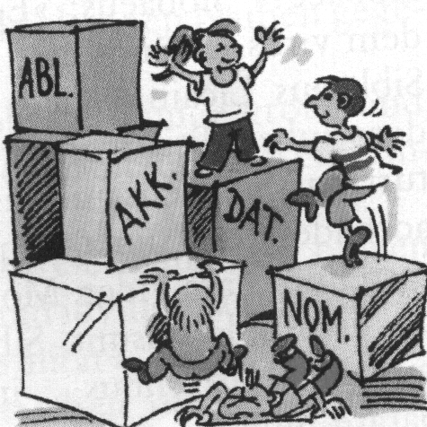
Latein heute
Anfangsunterricht:
1. und 2. Lernjahr
Erwerb eines Grundwortschatzes und grundlegender Grammatikkenntnisse
Kennenlernen wichtiger und bekannter Mythen
Einblick in den Alltag der Römer
6
Notes:
6

Slide 7
Latein heute
Lektüreunterricht: ab dem 3. Lernjahr
kein Lesen nach Autoren, sondern nach Themen
angepasst an moderne, lebende Fremdsprachen
Interpretation der Texte
Erwerb von interessantem Hintergrundwissen
Vernetzung von Bekanntem und Neuem
verschiedene Module:
Aus Mythos und Geschichte
Alltagsgeschichten
Ewige Liebe
Europa
Wege und Werte
Witz und Wahrheit
Lateinische Fachsprache
Rezeption des Latein
Religionen
...
7
Notes:
7

Slide 8
Schulzweige am GYMNASIUM SACRÉ COEUR
Europaklasse | Gymnasium | Real-gymnasium | Real-gymnasium musisch-kreativ
Geometrisch Zeichnen in der 3. und 4. Klasse AGM in der 3. und 4. Klasse Werkerziehung in der 3. und 4. Klasse Oberstufe: Latein, Französisch oder Spanisch ab der 5. Klasse Labor in Physik, Biologie und Chemie (5. – 7. Klasse) Darstellende Geometrie (7. und 8. Klasse) Zusätzliche Stunde in Mathematik (6. und 7. Klasse)
8
Notes:
8

Slide 9
AGM 3 – AutoSketch
Parkettierung Koordinateneingabe
9

Slide 10
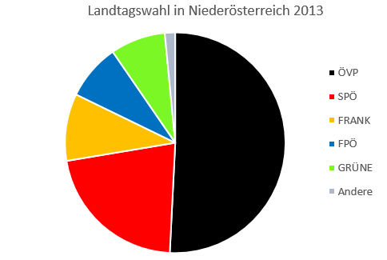
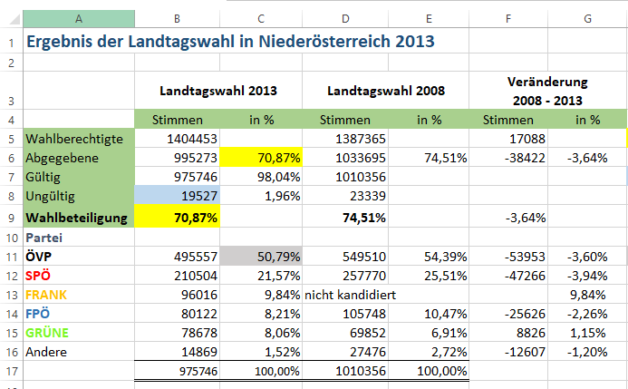
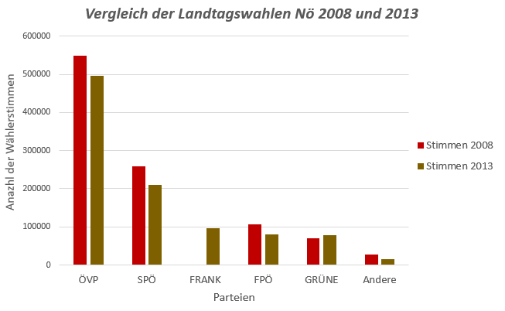
AGM 3 – Excel
Wahlauswertung mit Grafiken
10

Slide 11
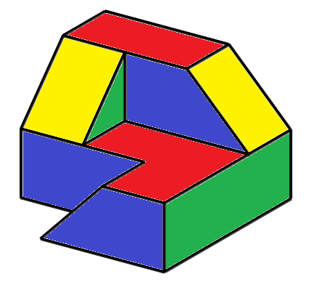
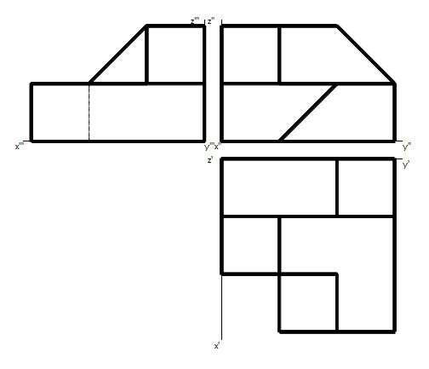
AGM 3 – GAM: 3D Konstruktionen
11

Slide 12
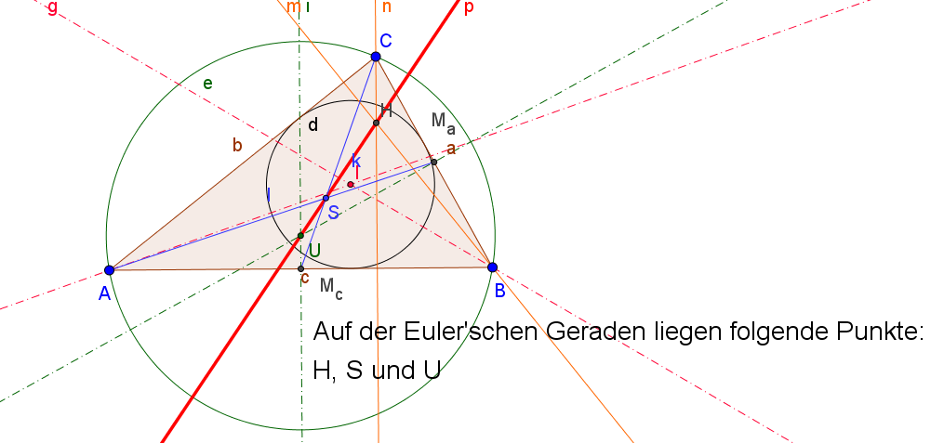
AGM 3 – GeoGebra
https://www.geogebra.org/Euler dynamisch
12

Slide 13
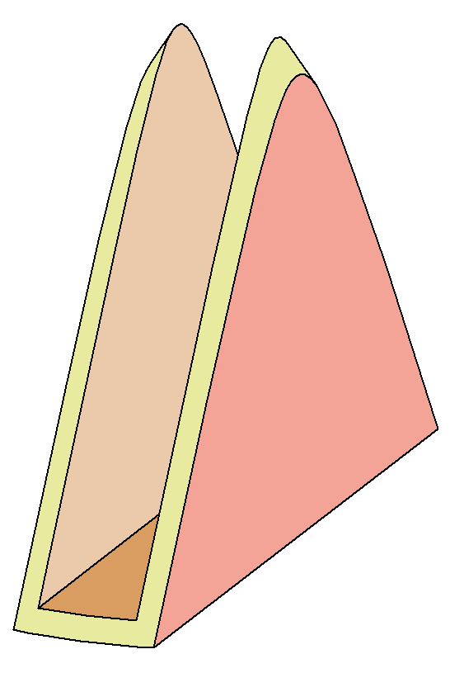
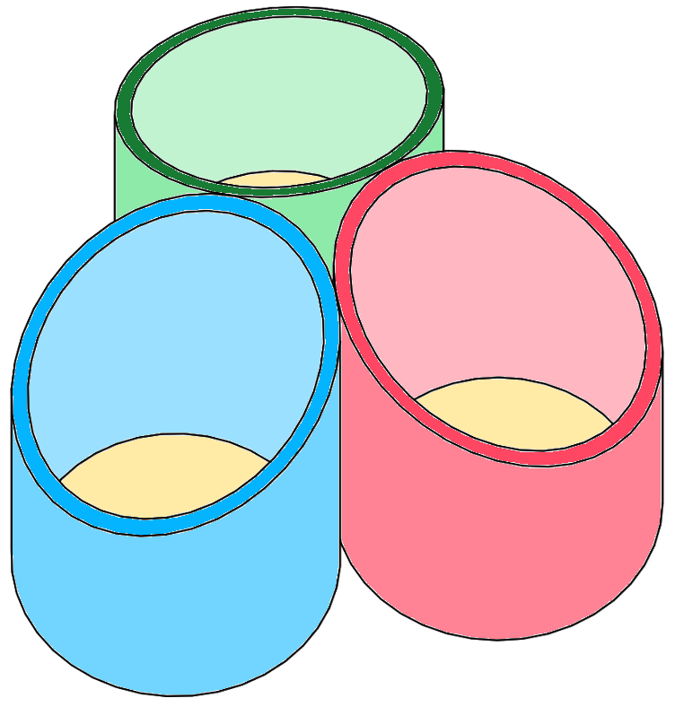
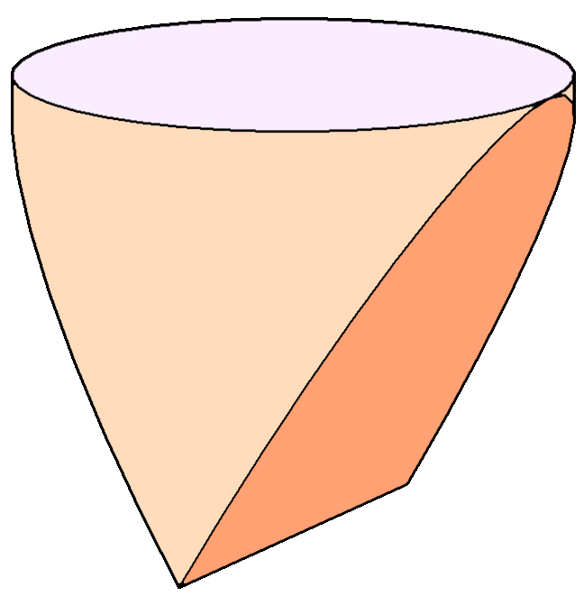
AGM 4 – GAM
13

Slide 14
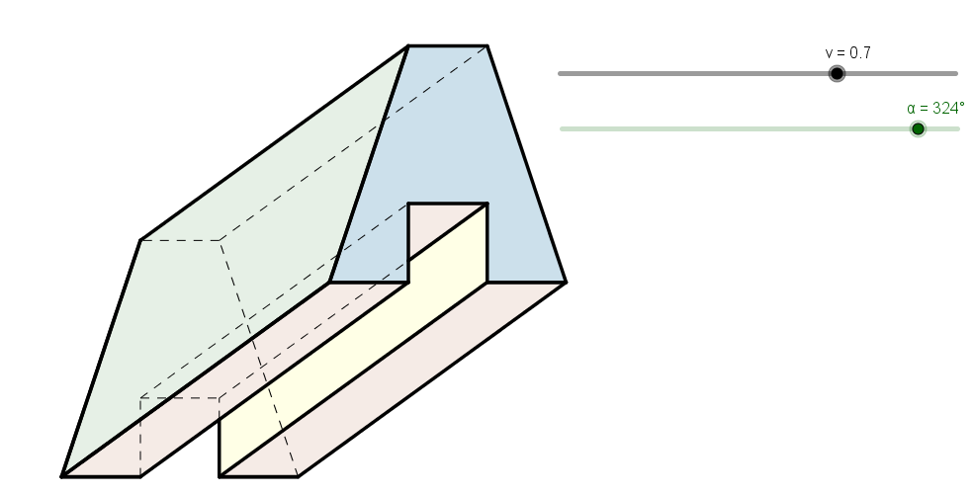
AGM 4 – GeoGebra
Frontalriss
mit Schiebereglern
14

Slide 15
AGM 4 – Excel
15

Slide 16
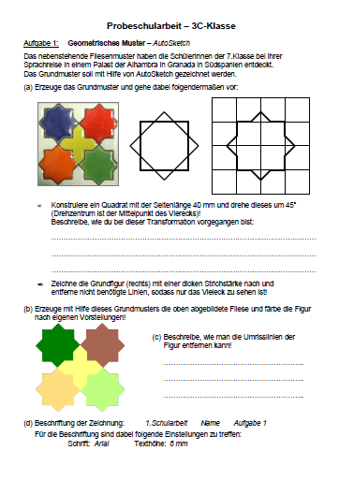
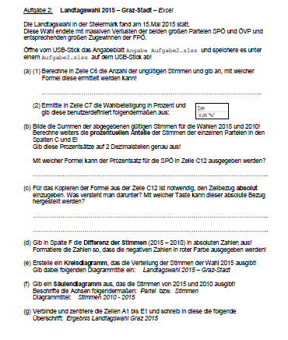
Schularbeiten
16

Slide 17
Schulzweige am GYMNASIUM SACRÉ COEUR
Europaklasse | Gymnasium | Real-gymnasium | Real-gymnasium musisch-kreativ
Verstärkter musisch-kreativer Unterricht (Bildnerische-, Musik- und Werkerziehung) Latein, Französisch oder Spanisch ab der 5. Klasse Rhetorik und Präsentation in der 5. Klasse
17
Notes:
17

Slide 18
Stundenunterschiede in der Unterstufe
 | Europaklasse | Gymnasium | Real-gymnasium | Realgymnasium musisch-kreativ
3. Klasse | Französisch oder Spanisch: 4 Std. | Latein: 4 Std. | GZ: 1 Std. AGM: 2 Std. | Musik: 4 Std.
4. Klasse | Französisch oder Spanisch: 4 Std. | Latein: 4 Std. | GZ: 1 Std. AGM: 2 Std. | Musik: 4 Std.
18
Notes:
18

Slide 19
Wahlpflichtfächer am GYMNASIUM SACRÉ COEUR
Europaklasse | Gymnasium | Real-gymnasium | Real-gymnasium musisch-kreativ
Ab der 6. Klasse: Musikzweig: 4 Stunden WPF Gymnasium und Europaklasse: 6 Stunden WPF Realgymnasium: 8 Stunden WPF Grundsätzlich stehen alle Fächer zur Verfügung, man unterscheidet: Vertiefend: Ein bestehendes Fach zusätzlich wählen, z.B. Englisch, Geschichte,… Erweiternd: Ein neues Fach wählen, wie z. B.: weitere Fremdsprache (Französisch oder Spanisch), Informatik, Theorie des Sports, Kommunikation und Präsentation, …
19
Notes:
19

Slide 20
Schlüsselqualifikationen am GYMNASIUM SACRÉ COEUR
Soziale Kompetenz, Sprachkompetenzen
Teamfähigkeit
Multikulturelles Verständnis
Präsentationstechniken
Informationstechnologische Fertigkeiten
Kreativität
20
Notes:
20

Slide 21
Vielen Dank für Ihre Aufmerksamkeit!
21
Notes:
21

Slide 22
Backup
22
Notes:
22

Slide 23
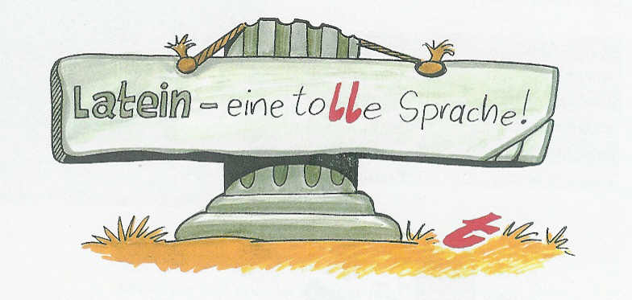
Latein
Muttersprache Europas
Grundlage zum Erlernen romanischer Sprachen (Franz., Portug., Span., Ital., Rumän., ...)
Voraussetzung für viele Studien
Sprache der Wissenschaft und Kirche
Erziehung zu logischem und problemlösungs-orientiertem Denken
Werbeträger (Nivea Creme, ...)
Kulturträger-Fach
Verbesserung muttersprachlicher Fähigkeiten (Grammatik, Exaktheit, Verständnis)
Vorteil beim Verstehen von Fremd- und Lehnwörtern
23
Notes:
23

Slide 24
Vertiefende Beispiele aus der Mathematik
Prozent- und Zinsenrechnung, Statistik
02/11/15
24
24
Notes:
24

Slide 25
02/11/15
25
25
Notes:
25

Slide 26
Realgymnasium mit naturwissenschaftlichem Schwerpunkt – Typenbildende Gegenstände
In der Unterstufe:
GZ Geometrisches Zeichnen 3. , 4. Klasse 1 Stunde
AGM Angewandte Geometrie und Mathematik 3., 4. Klasse 2 Stunden
Werkerziehung 3., 4. Klasse 1 bzw. 2 Stunden
In der Oberstufe:
Latein oder Französisch oder Spanisch ab der 5. Klasse 3 Stunden
Labor, naturwissenschaftliches Arbeiten in Physik, Biologie und Chemie 5., 6. und 7. Klasse je 1 Stunde
DG Darstellende Geometrie 7. und 8. Klasse 2 Stunden
Zusätzliche Mathematikstunde 6. bis 8. Klasse
26

